Slide 1
VAKA SUNUMU
Arş. Gör. Dr. Cuma Ali ZOBA
KTÜ Tıp Fakültesi
Aile Hekimliği AD
15.01.2019

Slide 3
Vaka
82 yaşında erkek hasta,
Hırdavat mağazasında çalışmakta,
Rutin sağlık muayenesi için başvurdu,
Hastanın, vital bulguları normaldi,
Ateşi, titremesi, gece terlemesi ya da istemsiz kilo kaybı yoktu.

Slide 4
Hastanın tek şikayeti, başparmak tırnağında yaklaşık üç ay önce fark ettiği ağrısız lezyondu.
Yakın zamanda travma öyküsü yoktu.

Slide 5
Fizik muayenede:
Sol başparmak tırnağında longitudinal melanonişi görüldü.
Proksimal tırnak kıvrımında kahverengi-siyah pigmentasyon mevcuttu.
Pigmentasyon distalde sivriydi.
Tırnağın plakasının distalinde V şeklinde bir çentik vardı.

Slide 6
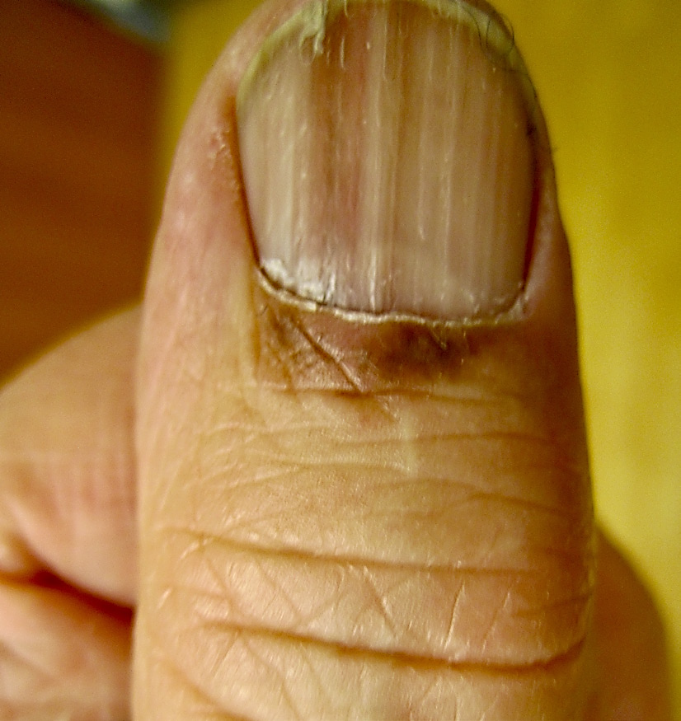

Slide 7
Soru: Hastanın öyküsü ve fizik muayene bulgularına dayanarak, aşağıdakilerden hangisi en olası tanıdır?
A. Akral melanom
B. Melanonişi striata
C. Tırnak matriksi hematomu
D. Pseudomonas aeruginosa enfeksiyonu
E. Subungual verruca vulgaris

Slide 9
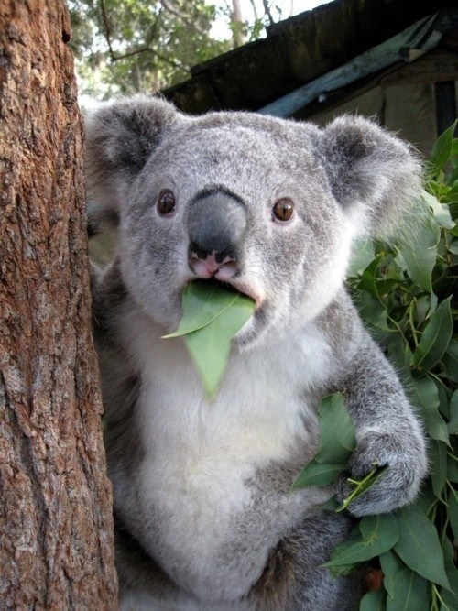
Cevap A: Akral melanom

Slide 10
Akral Melanom
Subungual bir melanomun tanınması zor olabilir ve gecikmiş tanı nedeniyle prognoz genellikle diğer kutanöz melanomlardan daha kötüdür.
Hutchinson tırnak işareti (tırnak yatağından proksimal veya lateral tırnak kıvrımlarına uzanan siyah veya kahverengi pigmentasyon) akral melanom ile ilişkilidir.

Slide 11
Akral Melanom
Melanonişinin daha sık görülen benign nedenleri de, benzer şekilde görünebilir. Ancak tipik olarak birden fazla tırnak yatağında eşzamanlı olarak meydana gelir.
Melanomu dışlamak için biyopsi gereklidir. In situ tırnak matrisi melanomları tüm tırnağın (tırnak plakası, yatak ve matriks) konservatif eksizyonu ile tedavi edilebilir.

Slide 12
*Fitzpatrick’in Renkli Klinik Dermatoloji Atlası ve Özeti, 6. Baskı, Güneş Tıp Kitapevi

Slide 13
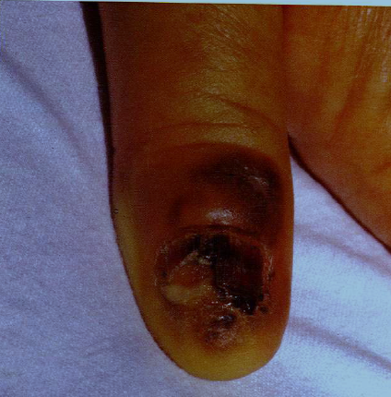
*Dermatoloji Atlası, Can BAYKAL, 3. Baskı, Nobel Tıp Kitapevi

Slide 14
Melanonişi Striata
Melanonişi striata, tırnak plağının altındaki melanine bağlı siyah veya kahverengi pigmentasyon bandıdır.
Koyu tenli hastalarda yaygındır.
Melanonişi striatada pigmentasyon bandı eşit genişliktedir.

Slide 15
Melanonişi Striata
Oysa tırnak melanomu, tabanda genellikle daha geniştir, distale doğru daralır ve distal tırnak plağının şişmesine neden olabilir.
Melanonişi striata ilaç kullanımına, bakteriyel, fungal veya HIV enfeksiyonuna bağlı olabilir.

Slide 16
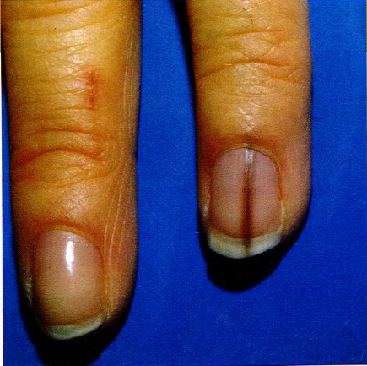
*Dermatoloji Atlası, Can BAYKAL, 3. Baskı, Nobel Tıp Kitapevi

Slide 17
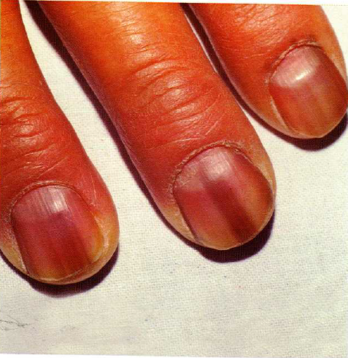
*Dermatoloji Atlası, Can BAYKAL, 3. Baskı, Nobel Tıp Kitapevi

Slide 18
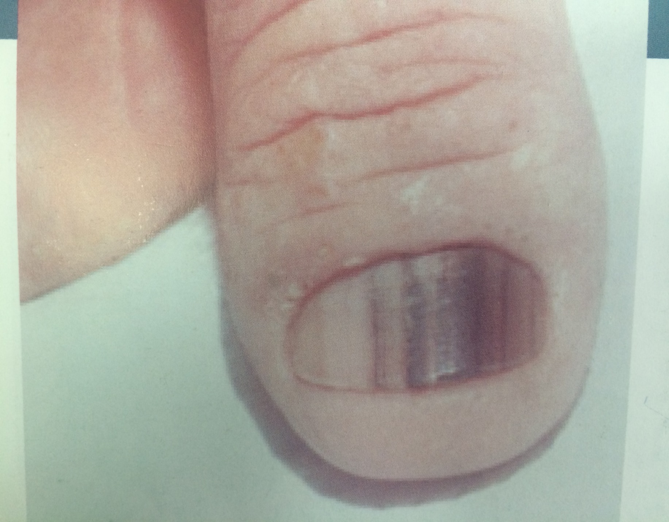
*Dermatoloji Atlası, Can BAYKAL, 3. Baskı, Nobel Tıp Kitapevi

Slide 19
Tırnak matriksi hematomu
Tırnak matriksi hematomları tırnak yatağındaki travmatik yaralanmadan dolayı, tırnağın altında kan birikmesiyle olur.
Hematom genişlemesinden kaynaklanan artan baskı hassasiyete neden olabilir.
Ağrı genellikle yaralanmanın olduğu gün içerinde düzelir. Hematomdan gelen sürekli ağrı drenajı gerektirebilir.
Tırnak yatağı rengi kırmızıdan mora ve daha sonra koyu kahverengi veya siyaha dönecektir.

Slide 20
*Fitzpatrick’in Renkli Klinik Dermatoloji Atlası ve Özeti, 6. Baskı, Güneş Tıp Kitapevi

Slide 21
Pseudomonas Aeruginosa Enfeksiyonu
Pseudomonas aeruginosa enfeksiyonu tırnak yatağının yeşile dönüşmesine neden olabilir.
Genellikle klinik ile teşhis edilir, ancak tanı tırnak kültürleriyle doğrulanabilir.
Genellikle kronik paronişi veya onikoliz komplikasyonu olarak ortaya çıkar.
Özellikle uzun süreli suya maruz kaldıktan sonra, genellikle bir veya iki tırnak etkilenir.

Slide 22
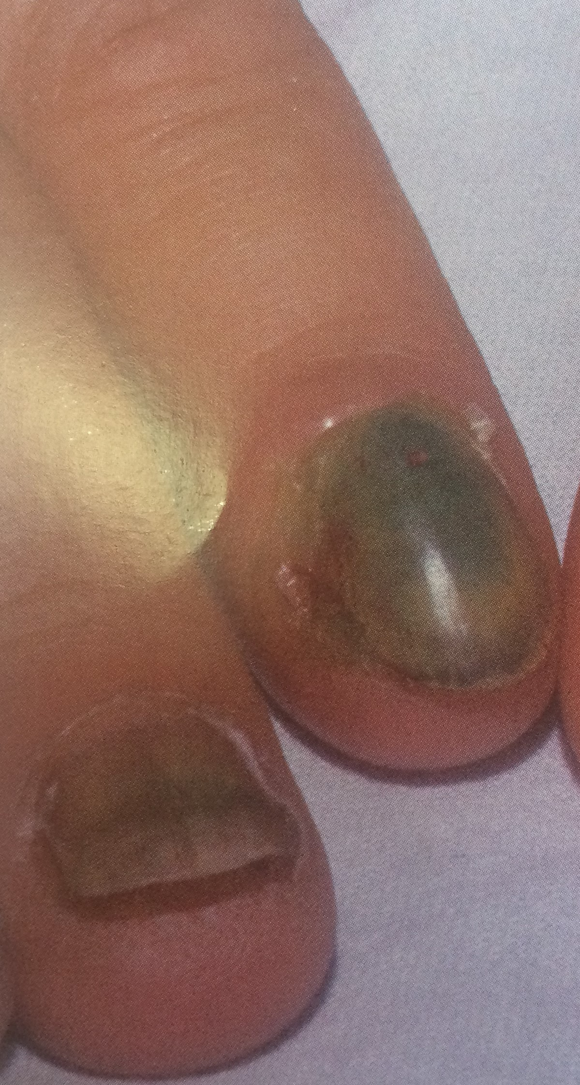
*Dermatoloji Atlası, Can BAYKAL, 3. Baskı, Nobel Tıp Kitapevi

Slide 23
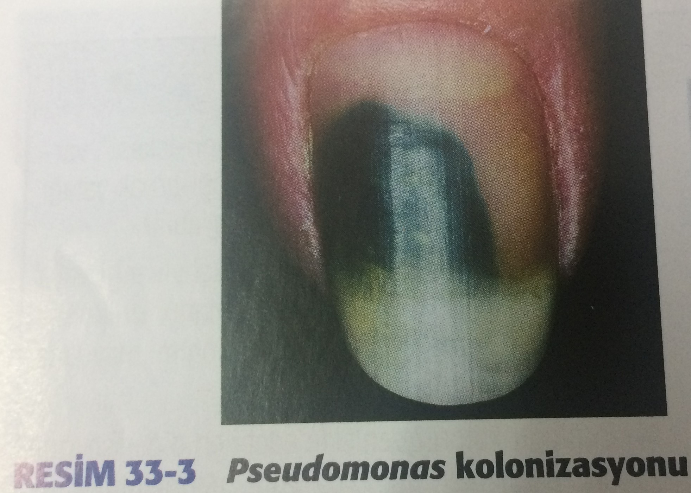
*Fitzpatrick’in Renkli Klinik Dermatoloji Atlası ve Özeti, 6. Baskı, Güneş Tıp Kitapevi

Slide 24
Subungual Verruka Vulgaris
Subungual verruka vulgaris, insan papilloma virüsünün neden olduğu tırnak plağının altından çıkan siğilin atipik bir görünümüdür.
Subungual verruka, genellikle düzensiz bir yüzeye sahip hiperkeratotik, kaba papüllere dönüşen tırnak plağı deformasyonuna neden olur.
Kılcal damar trombozu nedeniyle kırmızımsı veya kahverengi renk değişikliği oluşabilir.

Slide 25
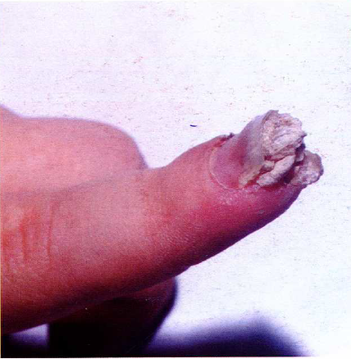
*Dermatoloji Atlası, Can BAYKAL, 3. Baskı, Nobel Tıp Kitapevi

Slide 26
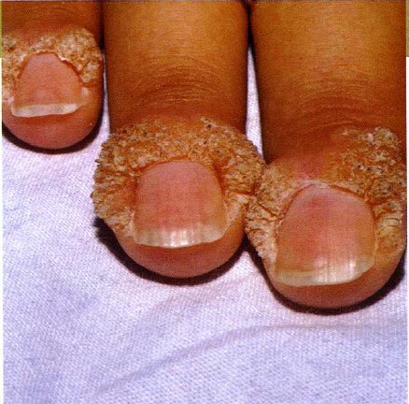
Periungual verruka vulgaris
*Dermatoloji Atlası, Can BAYKAL, 3. Baskı, Nobel Tıp Kitapevi

Slide 27
Özet
Hastalık | Özellikleri
Akral melanom | Tırnak yatağından proksimal veya lateral tırnak kıvrımlarına (Hutchinson tırnak işareti) uzanan siyah veya kahverengi pigmentasyon, distalde sivri pigmentli bant, distal tırnak plağı şiş olabilir.
Melanonişi striata | Tırnak plağının altındaki melanin nedeniyle siyah veya kahverengi pigmentasyon bandı; bant eşit genişliktedir; koyu tenli kişilerde yaygın
Tırnak matrisi hematomu | Tırnak yatağı basıncını arttırarak hassasiyete neden olabilecek kadar büyük akut hematomlar, travma öyküsü
Pseudomonas aeruginosa enfeksiyonu | Genellikle birden fazla tırnakta ve genellikle bütün tırnak yatağını tutan yeşil renk değişikliği; tanı tırnak kültürü ile doğrulanır.
Subungual verruca vulgaris | Tırnak plağının altında düzensiz bir yüzeye sahip hiperkeratotik, kaba papüller, tırnak plağının deformasyonuna neden olur; kapiler ağ trombozunda kırmızımsı veya kahverengi noktalar olabilir.

